Slide 1
FOPEME Fórum Permanente das Microempresas e Empresas de Pequeno Porte do Estado do Paraná

Slide 2
CT Educação, Formação e Capacitação Empreendedora
Qualificação técnica
Público atendido pela Agência do Trabalhador
Atendimento aos setores da indústria e do comércio
Desenvolvimento de formações que possibilitam geração de renda
Ofertas gratuitas, nas modalidades presencial e EAD

Slide 3
Oferta SENAC PR*
Oferta FIEP PR*
2.240 matrículas
2.115 matrículas
31 municípios atendidos.
Principais municípios:
Curitiba, Londrina, Maringá, Foz do Iguaçu, São José dos Pinhais, entre outros.
31 municípios atendidos.
Principais municípios:
Curitiba, Cascavel, Maringá, Londrina, Ponta Grossa, Toledo, entre outros.
*Dados estimados

Slide 4
Proposta SENAC PR
QUALIFICAÇÃO PROFISSIONAL*
Camareira(o) em Meios de Hospedagem – 160h
Auxiliar de Cozinha – 240h
Cabeleireiro Assistente – 230h
*Modalidade Presencial
Portfólio de Cursos de acordo com cada Unidade do Senac/PR.

Slide 5
Proposta SENAC PR
APERFEIÇOAMENTO*
Preparo de Bolos e Tortas – 36h
Preparo de Salgados – 36h
Corte Feminino e Escova – 48h
Aperfeiçoamento para Manicure e Pedicure – 50h
*Modalidade Presencial
Portfólio de Cursos de acordo com cada Unidade do Senac/PR.

Slide 6
Proposta SENAC PR
APERFEIÇOAMENTO*
Maquiagem e Penteados para Noivas – 20h
Unhas Decoradas – 20h
*Modalidade EAD

Slide 7
Oferta – FIEP PR
EJA Profissionalizante (acima de 18 anos)
Ensino Fundamental II (24 Meses)
e Médio (18 Meses)
80% de aulas em EAD
20% presencial conectado
Certificação profissional *
Plataforma de estudos online
* Área profissionalizante de acordo com cada Unidade do Sistema FIEP.
Organização de estudos flexível

Slide 8
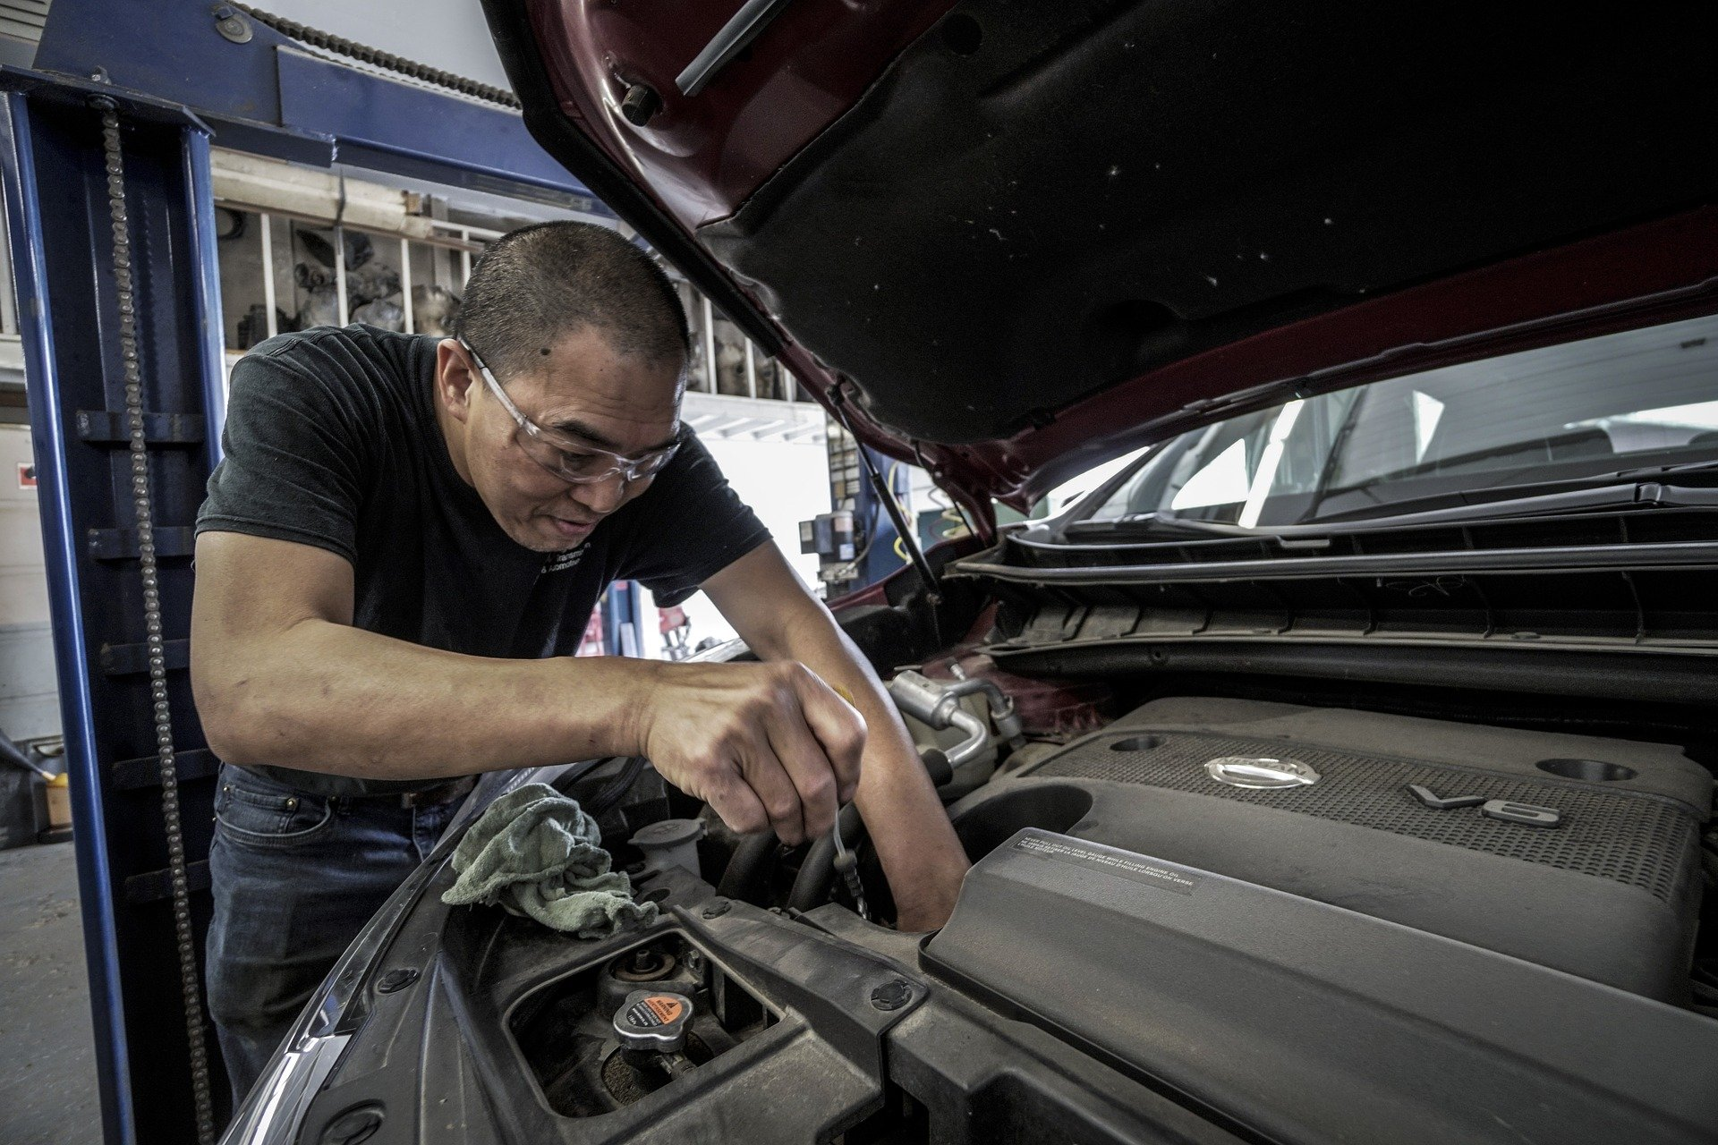
Proposta FIEP PR
QUALIFICAÇÃO PROFISSIONAL – 160 h
Auxiliar de Eletricidade Predial *
Auxiliar de Manutenção Predial *
Auxiliar de Marcenaria *
Auxiliar de Pedreiro *
Auxiliar Administrativo **
Auxiliar de Informática
Auxiliar de Mecânica Industrial
Auxiliar de Produção de Alimentos
Auxiliar de Serviços Automotivos
* Acima de 18 anos
** 100% presencial conectado
Portfólio de Cursos de acordo com cada Unidade do Sistema FIEP.
Auxiliar de Serviços de Panificação

